Slide 1


Slide 2

Здравствуйте, ребята!
Я рада новой встрече с вами!

Slide 3
Найдите тему нашего урока на стр. 20 учебника. Чему мы будем учиться на уроке?

Slide 4

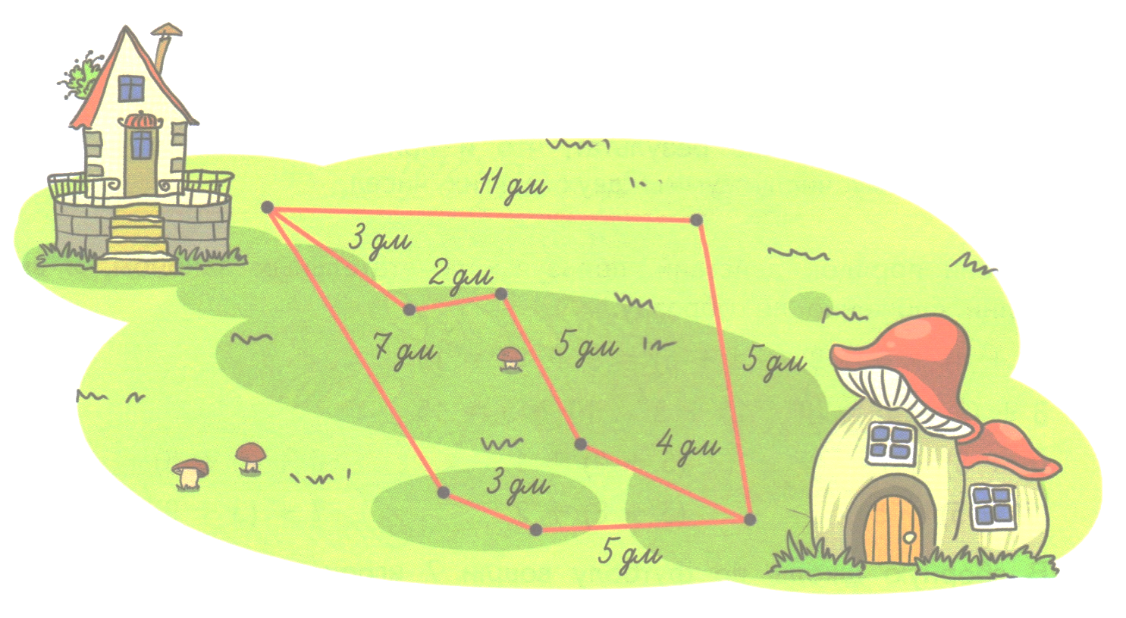
  Найдите самый короткий путь.

Slide 5


Slide 6
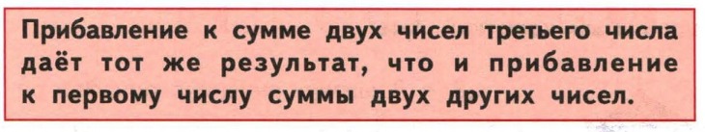
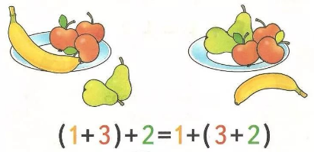
  Вспомним сочетательный закон сложения.

Slide 7
  Найдите значения выражений, пользуясь сочетательным законом сложения.
9 + 4 + 6 =
3 + 7 + 5 =
4 + 8 + 2 =
5 + 5 + 7 =

Slide 8
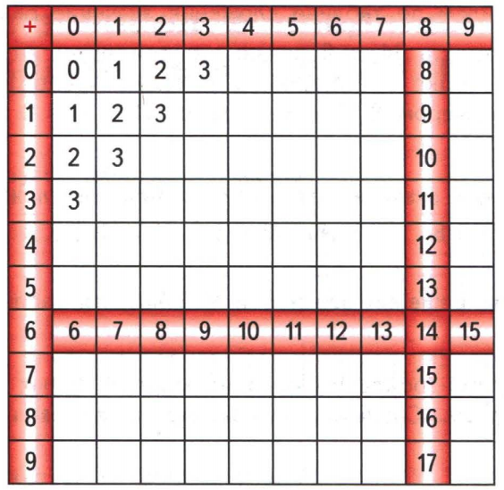
  Найдите значения сумм по таблице сложения.
  Как найти по таблице сложения сумму 6 и 8?
  Кто догадался, как её заполнять?
  Заполните таблицу сложения.
  Сумма каких двух однозначных чисел равна 12?
  Кто догадался, как называется такая таблица?
  Сумма каких двух однозначных чисел равна 11?
4 5 6 7 9
4 5 6 7 8 10
4 5 6 7 8 9 11
4 5 6 7 8 9 10 12
9 + 3
7 + 6
6 + 9
9 + 5
5 + 7
8 + 4
7 + 7
9 + 8
4 5 6 7 8 9 10 11 13
5 6 7 8 9 10 11 12 14
7 8 9 10 11 12 13 14 16
8 9 10 11 12 13 14 15 17
9 10 11 12 13 14 15 16 18

Slide 9
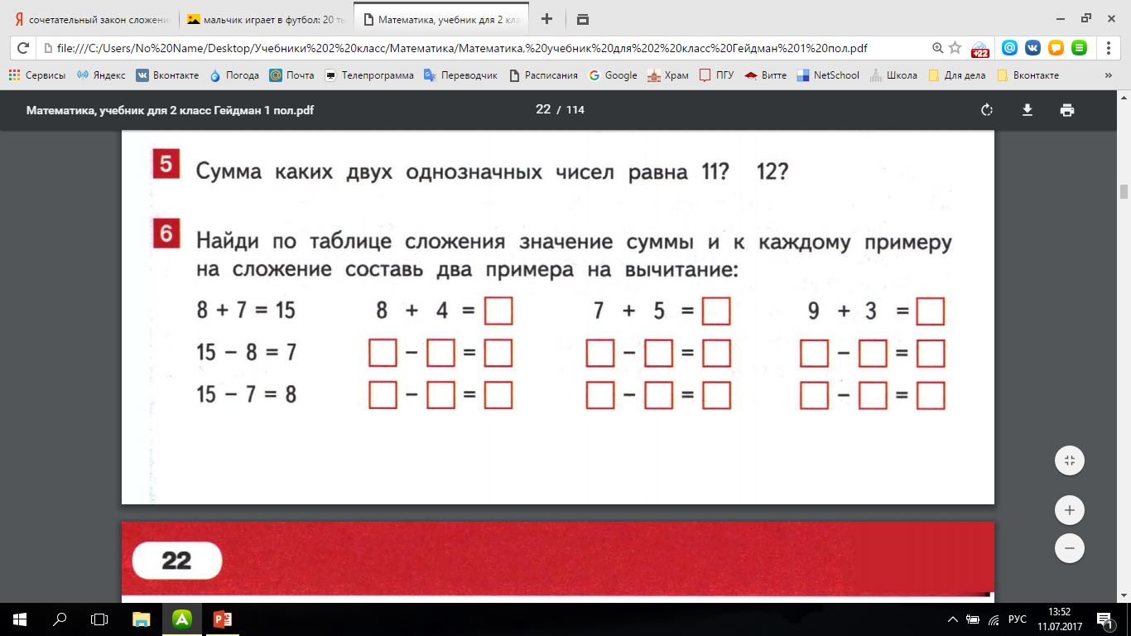
  Пользуясь таблицей сложения, заполните окошки.
  Можно в таблице сложения найти разность 14 - 6?
4 5 6 7 9
4 5 6 7 8 10
4 5 6 7 8 9 11
Разность 14 - 6 связана с примером
6 + … = 14.
В строке с числом 6 находим число 14.
Оно стоит в столбце с числом 8.
Значит, 14 - 6 = 8.
4 5 6 7 8 9 10 12
4 5 6 7 8 9 10 11 13
5 6 7 8 9 10 11 12 14
7 8 9 10 11 12 13 14 16
8 9 10 11 12 13 14 15 17
9 10 11 12 13 14 15 16 18

Slide 10
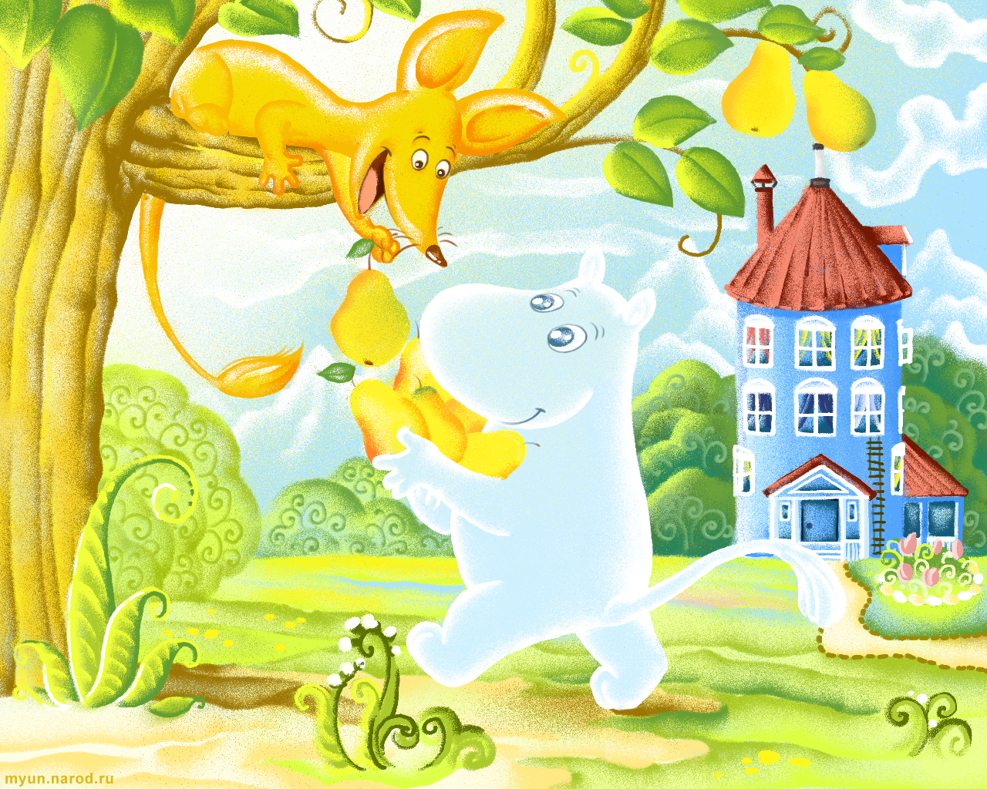
Снифф
Муми-тролль

Slide 11
В шляпе волшебника морская вода превращается в лимонад, а пресная - в сок.
Муми-тролль вылил в волшебную шляпу 9 литров морской воды, а Снифф - 6 литров морской воды. Сколько литров лимонада они получили?
4 5 6 7 9
4 5 6 7 8 10
4 5 6 7 8 9 11
4 5 6 7 8 9 10 12
4 5 6 7 8 9 10 11 13
5 6 7 8 9 10 11 12 14
7 8 9 10 11 12 13 14 16
8 9 10 11 12 13 14 15 17
9 10 11 12 13 14 15 16 18

Slide 12
В шляпе волшебника морская вода превращается в лимонад, а пресная - в сок.
Снифф вылил в шляпу волшебника 8 литров пресной воды, а Муми-тролль - 5 литров пресной воды. Сколько литров сока они получили?
4 5 6 7 9
4 5 6 7 8 10
4 5 6 7 8 9 11
4 5 6 7 8 9 10 12
4 5 6 7 8 9 10 11 13
5 6 7 8 9 10 11 12 14
7 8 9 10 11 12 13 14 16
8 9 10 11 12 13 14 15 17
9 10 11 12 13 14 15 16 18

Slide 13
В шляпе волшебника морская вода превращается в лимонад, а пресная - в сок.
Сколько литров лимонада и сока получил Снифф? А сколько - Муми-тролль?
4 5 6 7 9
4 5 6 7 8 10
4 5 6 7 8 9 11
4 5 6 7 8 9 10 12
4 5 6 7 8 9 10 11 13
5 6 7 8 9 10 11 12 14
7 8 9 10 11 12 13 14 16
8 9 10 11 12 13 14 15 17
9 10 11 12 13 14 15 16 18

Slide 14
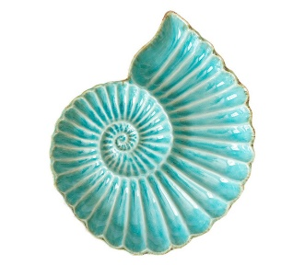
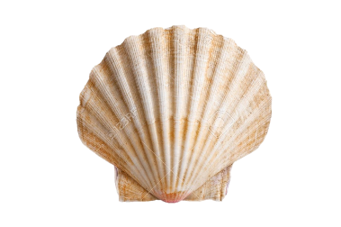

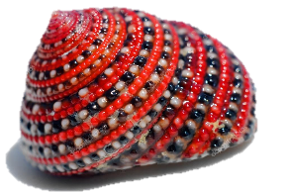
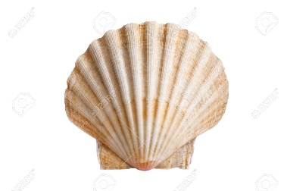
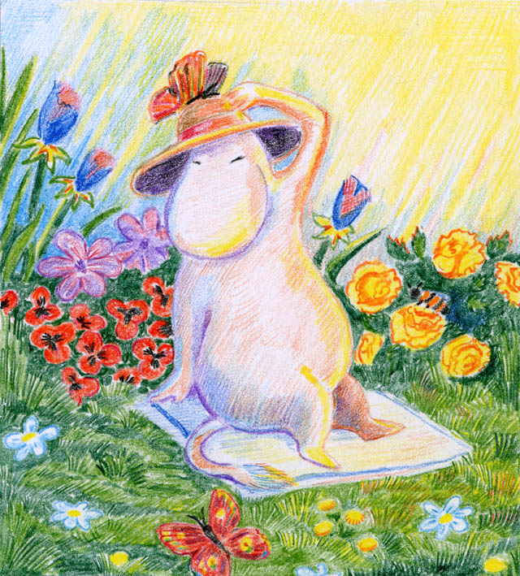

Slide 15

  Давайте вспомним, чему мы учились сегодня на уроке.
  Что показалось немного трудным?
  Спасибо за урок!
  До новых встреч!
  Что вам особенно понравилось?

Slide 16

Домашнее задание:
С. 21 №6 (4 ст.), №8

Slide 17



